Slide 1
Detectarea deepfake-urilor în videoclipuri
2024
folosind CNN+LSTM

Slide 2
Cuprins
Obiectivul Codului
Structura Codului
Setul de Date
Arhitectura Modelului
Antrenarea Modelului
1 | 2 | 3 | 4 | 5
6 | 8
Validarea si Rezultatele | Concluzii si Lucrari Viitoare

Slide 3
Obiectivul Codului
Detectarea deepfake-urilor în videoclipuri.
Se folosește un model bazat pe CNN și LSTM pentru a analiza cadrele video și a determina dacă un videoclip este real sau fals.

Slide 4
Structura Codului Codul are 3 parti principale:
Pregatirea datelor
Modelul
Se încarcă videoclipurile, se împart în seturi de antrenare și validare și se transformă cadrele pentru a putea fi folosite de model.
Un model hibrid care combină:
CNN (ResNeXt50) – extrage caracteristici vizuale din cadrele video.
LSTM (Recurrent Neural Network) – analizează relațiile temporale dintre cadre.
Antrenarea si Validarea
Se antrenează modelul pe setul de antrenare și se evaluează pe setul de validare pentru a verifica performanța.

Slide 5
Setul de Date
FaceForensics++
Dataset consisting of 1000 original video sequences
Celeb-DF
Dataset includes 590 original videos collected from YouTube
Deepfake Detection Challenge
The full training set is just over 470 GB.

Slide 6
Modelul
Ce face modelul?
Un model hibrid care procesează cadrele video în două etape:
Extrage caracteristici vizuale cu un CNN (ResNeXt50).
Acesta identifică informații importante din fiecare cadru, cum ar fi trăsăturile feței.
Analizează relațiile temporale cu un LSTM.
LSTM observă cum se schimbă aceste caracteristici în timp pentru a detecta semne de deepfake.

Slide 7
Arhitectura modelului:
class Model(nn.Module):
def __init__(self, num_classes, latent_dim=2048, lstm_layers=1, hidden_dim=2048):
super(Model, self).__init__()
model = models.resnext50_32x4d(pretrained=True)
self.model = nn.Sequential(*list(model.children())[:-2]) # CNN
self.lstm = nn.LSTM(latent_dim, hidden_dim, lstm_layers) # LSTM
self.linear1 = nn.Linear(2048, num_classes) # Clasificare
def forward(self, x):
fmap = self.model(x) # Extrage caracteristici
x = self.avgpool(fmap).view(batch_size, seq_length, 2048)
x_lstm, _ = self.lstm(x) # Relații temporale
return fmap, self.linear1(torch.mean(x_lstm, dim=1))

Slide 8
Antrenarea si Validarea
Antrenarea:
Se trece prin fiecare lot de date și:
Se face predicția:
pythonCopy code_, outputs = model(inputs)
Modelul procesează cadrele video și decide dacă sunt reale sau false.
Se calculează pierderea:
pythonCopy codeloss = criterion(outputs, targets)
Pierderea indică cât de bine sau rău se descurcă modelul.
Se ajustează greutățile:
optimizer.zero_grad()
loss.backward()
optimizer.step()
Modelul învață să se îmbunătățească ajustând parametrii.

Slide 9
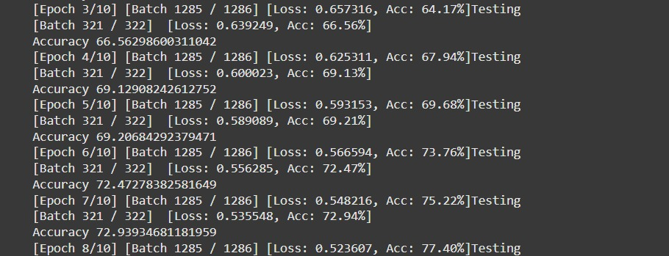
Antrenarea si Validarea

Slide 10
Antrenarea si Validarea
Validarea:
După fiecare epocă, setul de validare e folosit pentru:
Evaluarea performanței (precizie și pierdere).
Generarea unei matrice de confuzie:
print(confusion_matrix(true, pred))
Afișează câte videoclipuri au fost corect sau greșit clasificate.

Slide 11
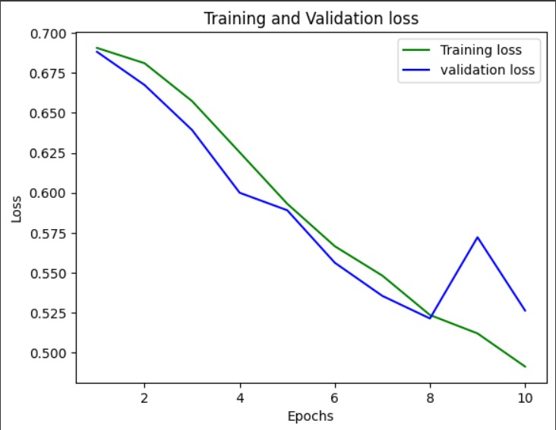
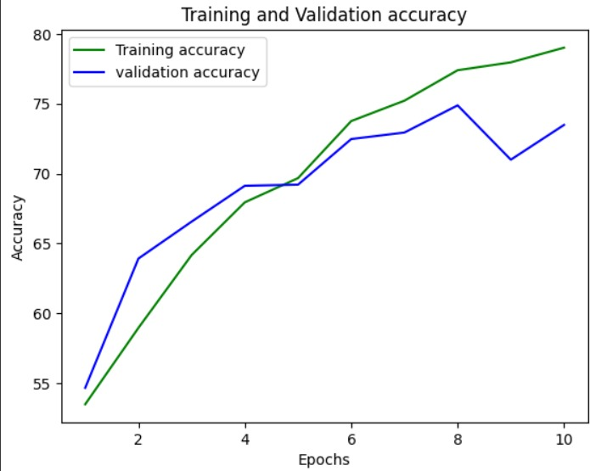
Antrenarea si Validarea

Slide 12
Rezultatele Vizualizate
Codul afișează grafice pentru:
Pierdere: Cum scade pierderea în timpul antrenării și validării.
Acuratețe: Cum crește precizia.

Slide 13
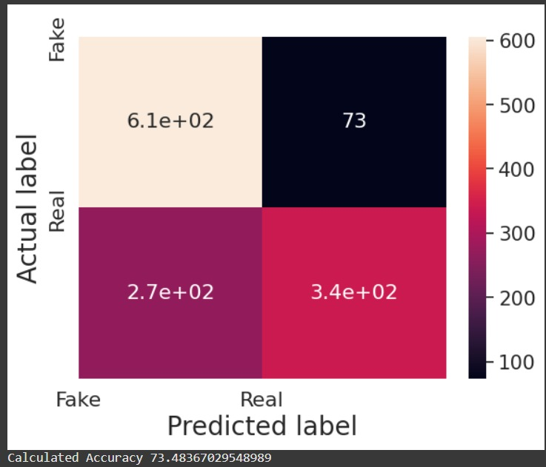
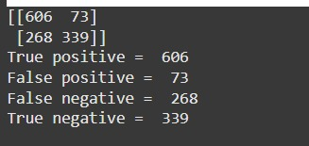
Rezultatele Vizualizate

Slide 14
Concluzii si Lucrari Viitoare
Concluzii
Modelul CNN+LSTM combină eficient analiza vizuală și temporală, atingând o acuratețe de 73% în detectarea deepfake-urilor.
Arhitectura a demonstrat potențial ridicat pentru identificarea modificărilor subtile din videoclipuri.
Lucrări Viitoare
Extinderea setului de date pentru o generalizare mai bună și includerea deepfake-urilor generate cu noi tehnici.
Testarea arhitecturilor avansate, precum Vision Transformers sau GRU, și îmbunătățirea hiperparametrilor.
Dezvoltarea unui tool practic pentru detectarea deepfake-urilor în timp real, util în securitate și jurnalism.

Slide 15
Multumesc

